Slide 1
CPU是中央处理单元(Central Processing Unit)的缩写，被人们俗称为“计算机的大脑”，其负责处理、运算计算机内部的所有数据！CPU从内存或缓存中取出指令，放入指令寄存器，并对指令译码分解成一系列的微操作，然后发出各种控制命令，执行微操作系列！
CPU从内存中调用数据，为什么不从硬盘中获得呢？因为硬盘的速度较慢，可以说硬盘是唯一依靠机械运转的硬件了，CPU从硬盘中获取数据，如同供不应求一般，会由于瓶颈效应大大的削弱CPU的运行速度，而影响整机的运行速度！内存能很好的解决这一运行瓶颈问题！
计算机中所有程序的运行都是在内存中进行的，因此内存的性能对计算机的影响非常大。内存就如同一条“高速车道”一般，数据由传输速度较慢的硬盘通过这条高速车道传送至CPU进行处理！但内存是带电存储的(一旦断电数据就会消失)，而且容量有限，所以要长时间储存程序或数据就需要使用硬盘。

Slide 2
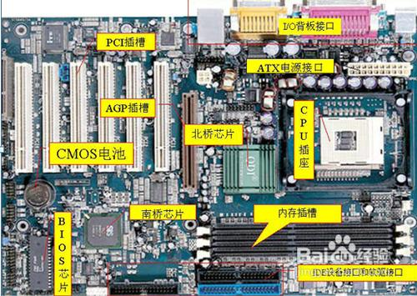
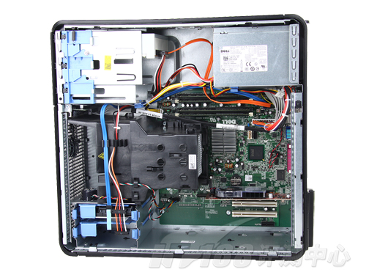

Slide 3
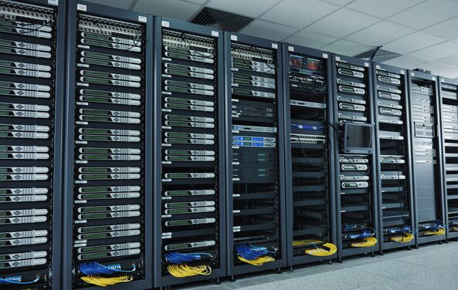
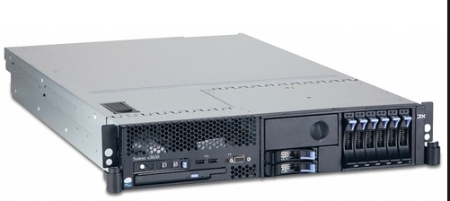

Slide 4
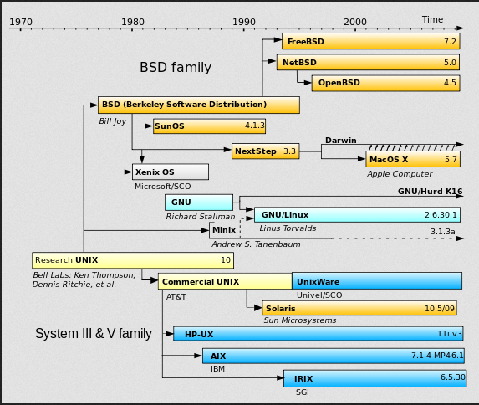

Slide 5
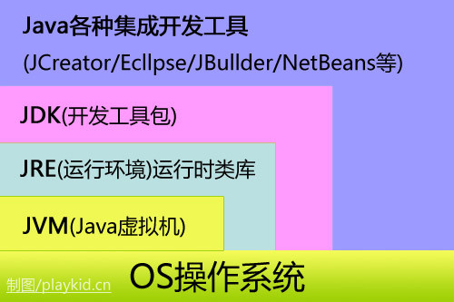
JDK（Java Development Kit）是针对Java开发员的产品，是整个Java的核心，包括了Java运行环境JRE、Java工具和Java基础类库。Java Runtime Environment（JRE）是运行JAVA程序所必须的环境的集合，包含JVM标准实现及Java核心类库。JVM是Java Virtual Machine（Java虚拟机）的缩写，是整个java实现跨平台的最核心的部分，能够运行以Java语言写作的软件程序。

Slide 6
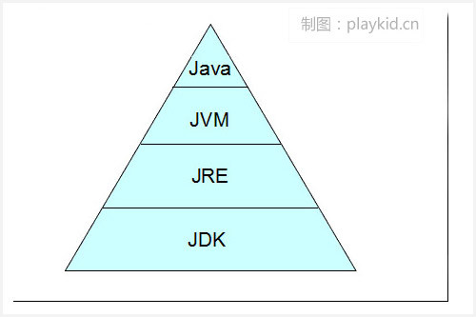
JDK（Java Development Kit）
JDK是Java开发工具包，是Sun Microsystems针对Java开发员的产品。
JDK中包含JRE，在JDK的安装目录下有一个名为jre的目录，里面有两个文件夹bin和lib，在这里可以认为bin里的就是jvm，lib中则是jvm工作所需要的类库，而jvm和 lib和起来就称为jre。
JDK是整个JAVA的核心，包括了Java运行环境JRE（Java Runtime Envirnment）、一堆Java工具（javac/java/jdb等）和Java基础的类库（即Java API 包括rt.jar）。
①SE(J2SE)，standard edition，标准版，是我们通常用的一个版本，从JDK 5.0开始，改名为Java SE。
②EE(J2EE)，enterprise edition，企业版，使用这种JDK开发J2EE应用程序，从JDK 5.0开始，改名为Java EE。
③ME(J2ME)，micro edition，主要用于移动设备、嵌入式设备上的java应用程序，从JDK 5.0开始，改名为Java ME。

Slide 7
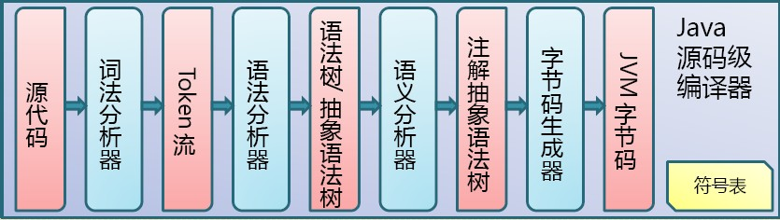
Java 代码编译是由 Java 源码编译器来完成，流程图如下所示：

Slide 8
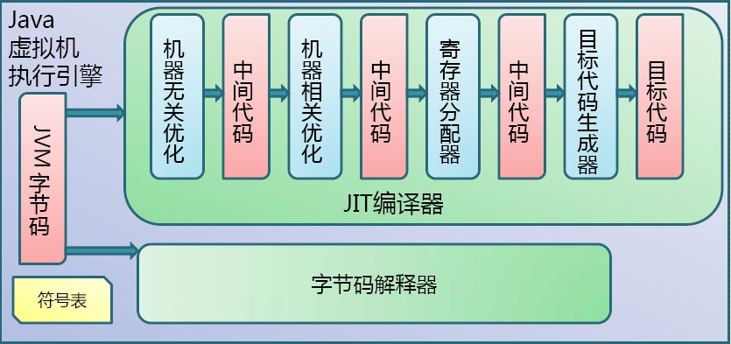
Java 字节码的执行是由 JVM 执行引擎来完成，流程图如下所示：
Java 字节码的执行是由 JVM 执行引擎来完成，流程图如下所示：

